Slide 1
সকলকে স্বাগতম

Slide 2
পরিচিতি
মোঃ জাফর ইকবাল মন্ডল
সহকারি শিক্ষক
নারায়নপুর ১নং সরকারি প্রাথমিক বিদ্যালয়,
পলাশবাড়ি,গাইবান্ধা।
মোবাইল নং-০১৭৩৩২৭৯৮৮২
শ্রেণি-পঞ্চম,
বিষয়-প্রাথমিক বিজ্ঞান
অধ্যায়- ৭
পাঠ-স্বাস্থ্যবিধি
পাঠের শিরোনাম-সংক্রামক রোগ প্রতিরোধ ও প্রতিকার
সময়ঃ ৪৫ মিনিট।

Slide 3
শিখনফল
এই পাঠ শেষে শিক্ষার্থীরা …..
৯.২.১ সংক্রামক রোগ কী তা ব্যাখ্যা করতে পারবে।
৯.২.৩ সংক্রামক রোগ কীভাবে ছড়ায় তা বর্ননা করতে পারবে।

Slide 4
শিক্ষার্থীরা ভেবে প্রশ্নগুলোর উত্তর দাও
অপরিচ্ছন্ন পরিবেশে থাকলে, জীবাণুনাশক দিয়ে খাওয়ার আগে ও টয়লেট ব্যবহারের পরে হাত না ধৌত করলে ইত্যাদি।
আমরা কেন অসুস্থ হই?
সুস্থ থাকার জন্য আমরা কি কি করি?
নিয়মিত সাবান দিয়ে হাত ধুই, সুষম খাবার খাই ইত্যাদি।

Slide 5
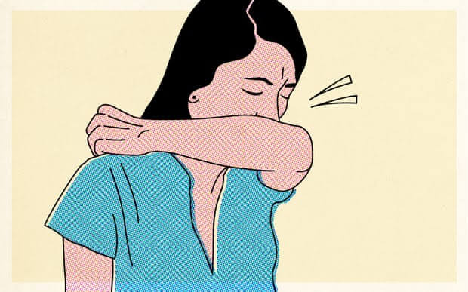
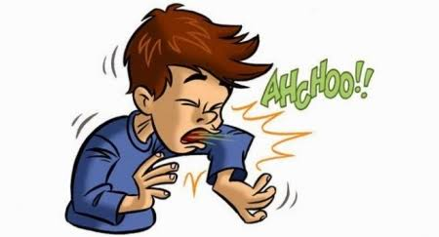
সুপ্রিয় শিক্ষার্থীরা ছবিতে কী দেখতে পাচ্ছ? ভেবে বলো...
নিয়ম মেনে হাঁচি না দিলে রোগ জীবাণু ছড়ায়।

Slide 6
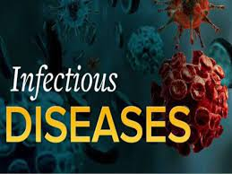
আমাদের আজকের পাঠ
সংক্রামক রোগ

Slide 7
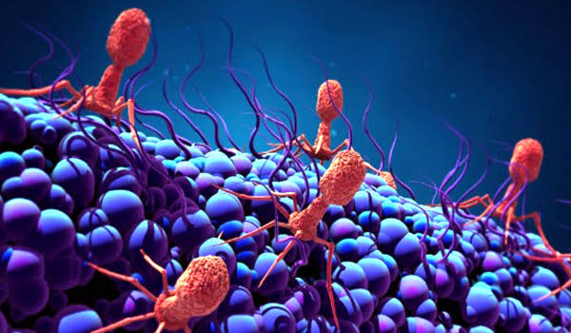
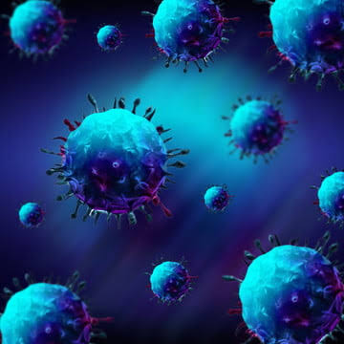
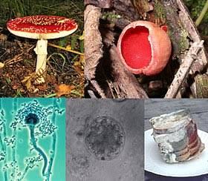
সংক্রামক রোগ কি?
ব্যাকটেরিয়া
ভাইরাস
ছত্রাক

Slide 8
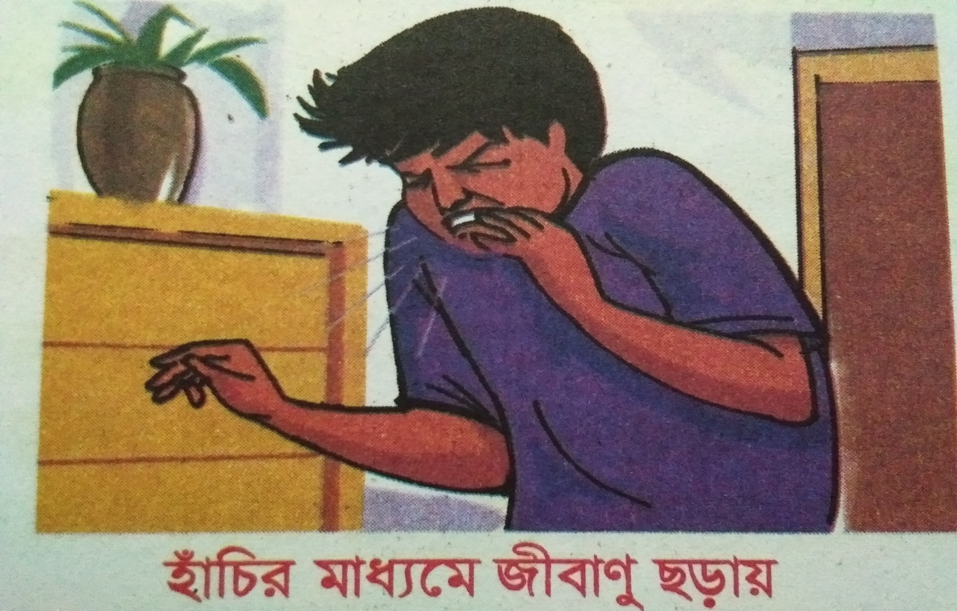
হাঁচি-কাশির মাধ্যমে একজন থেকে আরেকজনে ছড়ায়
সংক্রামক রোগ যেভাবে ছড়ায়

Slide 9
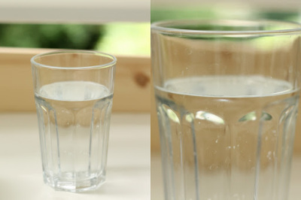
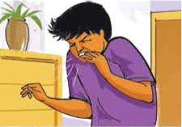
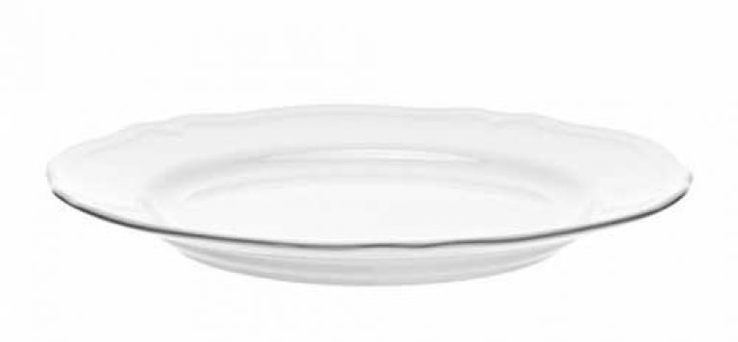
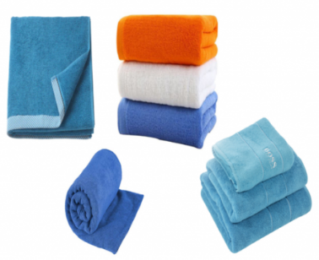
সংক্রমিত ব্যাক্তির ব্যবহৃত জিনিসপত্র থেকে সংক্রামক রোগ ছড়ায়।
সংক্রামক রোগ যেভাবে ছড়ায়

Slide 10
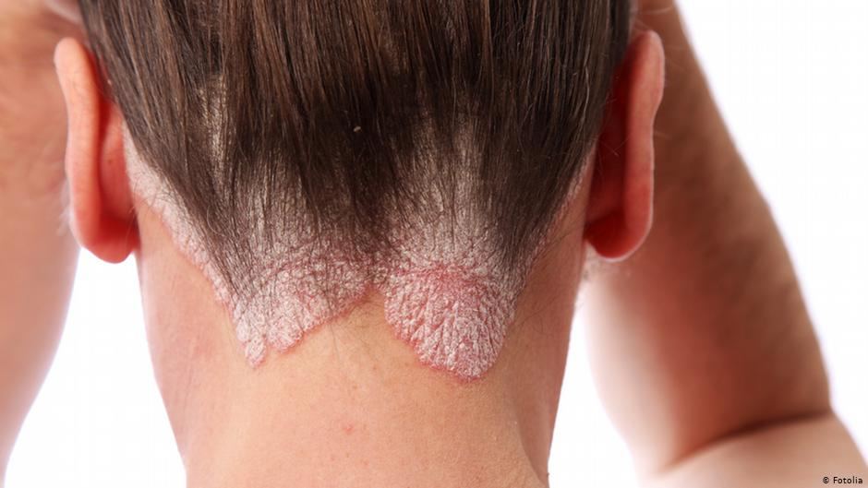
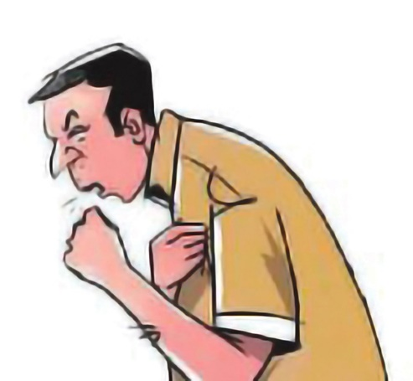
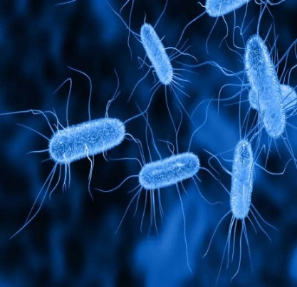
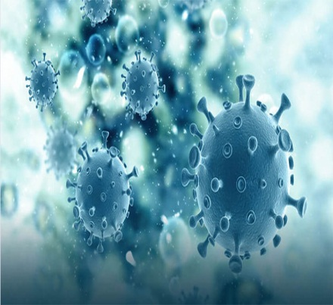
সংক্রামক রোগ যেভাবে ছড়ায়
সংক্রামক রোগে আক্রান্ত ব্যাক্তির সংস্পর্শে গেলে সংক্রামক রোগ হতে পারে।

Slide 11
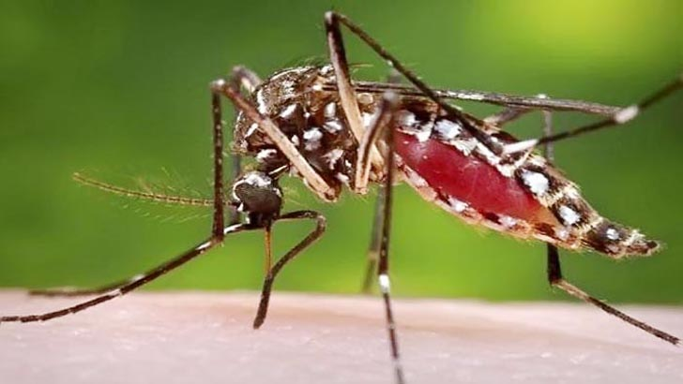
জীবাণু বহনকারী মশার কামড়ে সংক্রামক রোগ হয়।
সংক্রামক রোগ যেভাবে ছড়ায়

Slide 12
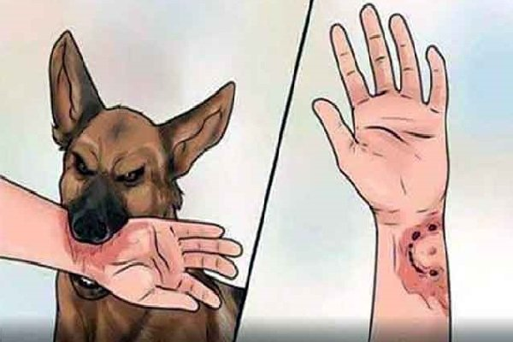
কুকুর কামড়ালে সংক্রামক রোগ হতে পারে
সংক্রামক রোগ যেভাবে ছড়ায়

Slide 13
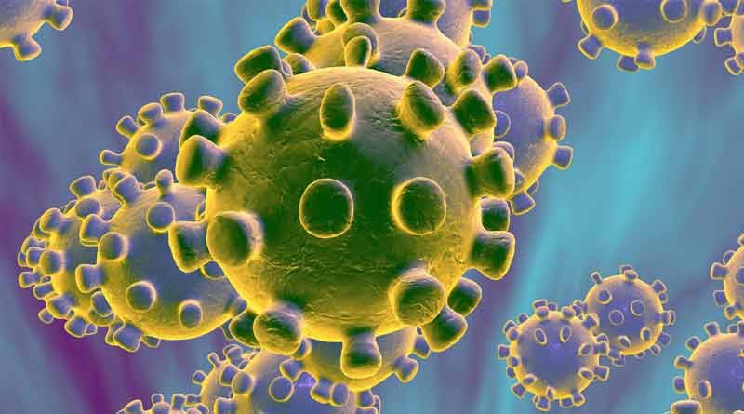
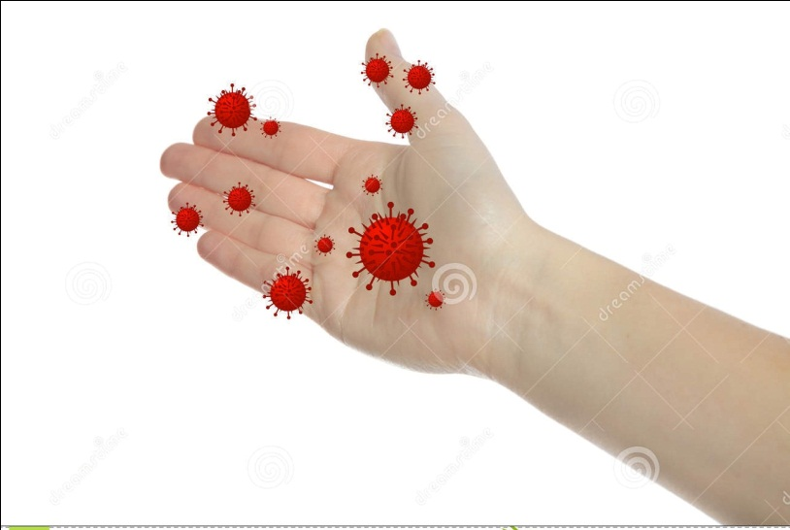
বিভিন্ন ভাবে ভাইরাস শরীরে প্রবেশের ফলে সংক্রামক রোগ হয়।
হাতে লেগে থাকা জীবাণু থেকে সংক্রামক রোগ হয়।
সংক্রামক রোগ যেভাবে ছড়ায়

Slide 14
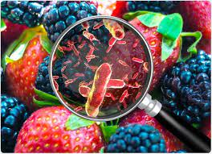
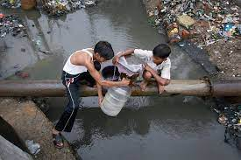
দূষিত খাদ্য এবং দূষিত পানি পানের মাধ্যমে
সংক্রামক রোগ যেভাবে ছড়ায়

Slide 15
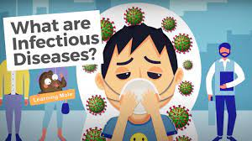
একক কাজ
সংক্রামক রোগ কী?
উত্তরঃ বিভিন্ন জীবাণু যেমন- ব্যাকটেরিয়া, ভাইরাস, ছত্রাক ইত্যাদি শরীরে প্রবেশের ফলে সৃষ্ট রোগই হলো সংক্রামক রোগ।

Slide 16
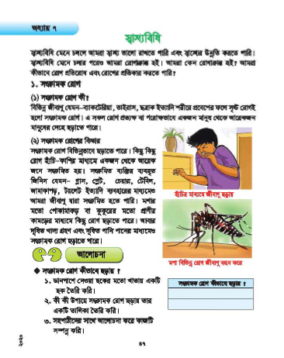
পাঠ্যবইয়ের সাথে সংযোগ
প্রাথমিক বিজ্ঞান, অধ্যায়-০৭, পৃষ্ঠা-৪৭

Slide 17
সংক্রামক রোগ কিভাবে ছড়ায়?
হাঁচি-কাশির মাধ্যমে একজন থেকে আরেকজনে
সংক্রমিত ব্যক্তির ব্যবহৃত জিনিস ব্যবহারের মাধ্যমে
মশার কামড়ের মাধ্যমে
কুকুরের মতো প্রাণীর কামড়ের মাধ্যমে
দূষিত খাদ্য এবং দূষিত পানি পানের মাধ্যমে

Slide 18
শুন্যস্থান পুরণ কর
ছত্রাক
স্বাস্থ্য
জীবাণু
বিভিন্নভাবে
সংক্রামক
১।স্বাস্থ্যবিধি মেনে চললে আমরা .................. ভালো রাখতে পারি।
২।ব্যাকটেরিয়া,ভাইরাস,.................. ইত্যাদি শরীরে প্রবেশের ফলে সৃষ্ট রোগই সংক্রামক রোগ।
৩।সংক্রমিত ব্যক্তির ব্যবহৃত জিনিস ব্যবহারের আমরা .................. দ্বারা সংক্রমিত হতে পারি।
৪।সংক্রামক রোগ ........................ ছড়াতে পারে।
৫।দূষিত পানি পানের মাধ্যমে ..................... রোগ ছড়াতে পারে।

Slide 19
বাড়ির কাজ
১।সংক্রামক রোগ কি?সংক্রামক রোগ কিভাবে ছড়ায় তা ৫টি বাক্যে লিখ।

Slide 20
সবাইকে ধন্যবাদ

